Slide 1
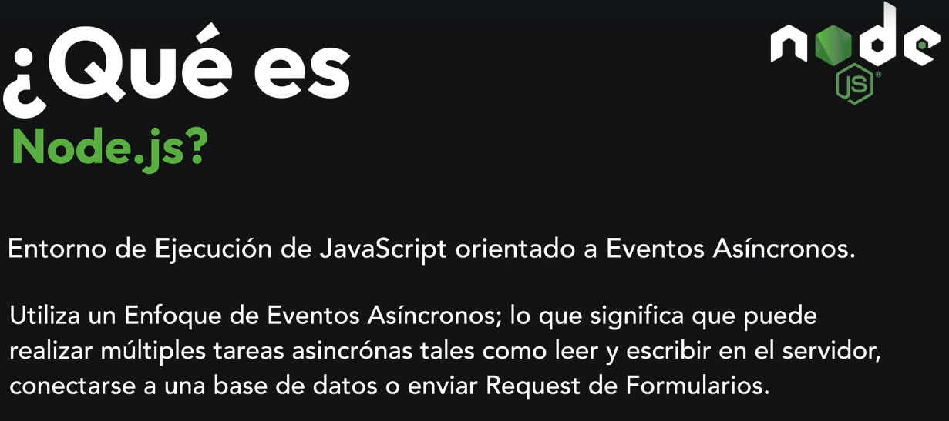

Slide 2
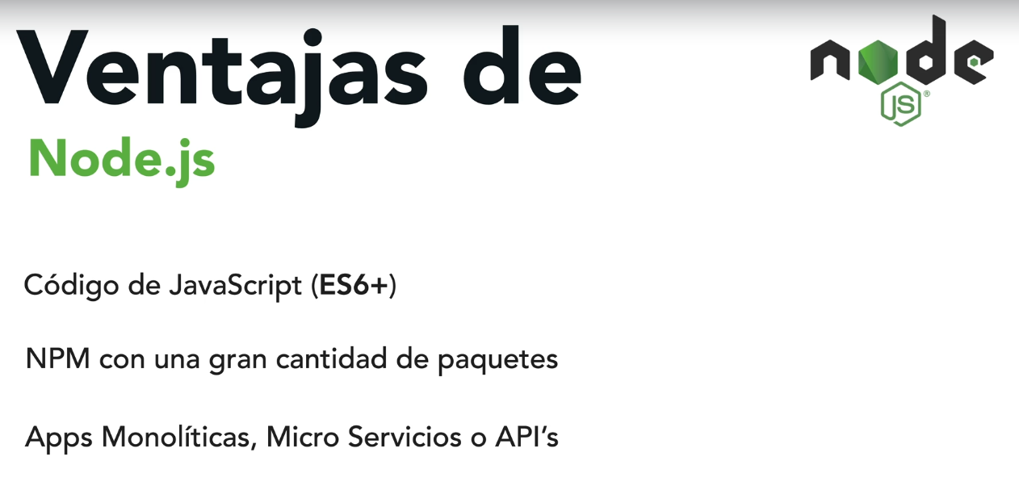

Slide 3
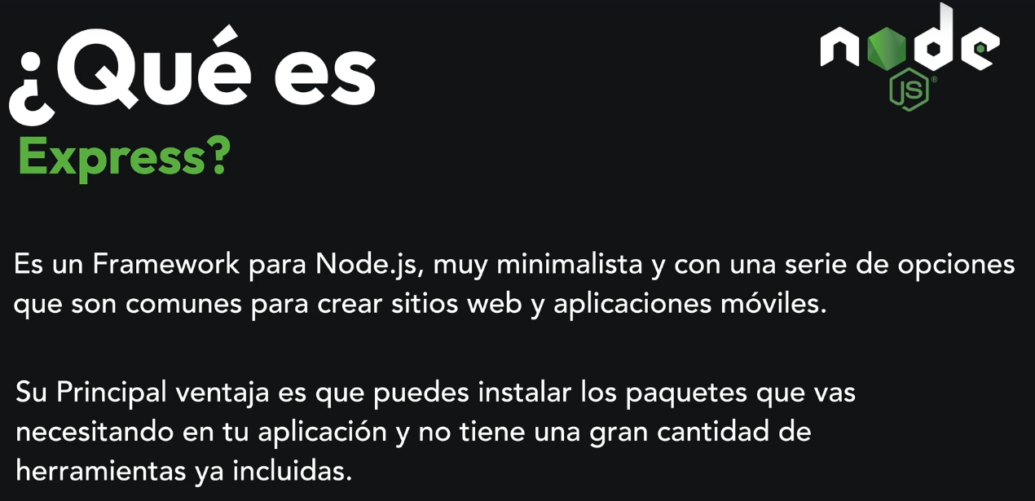

Slide 4
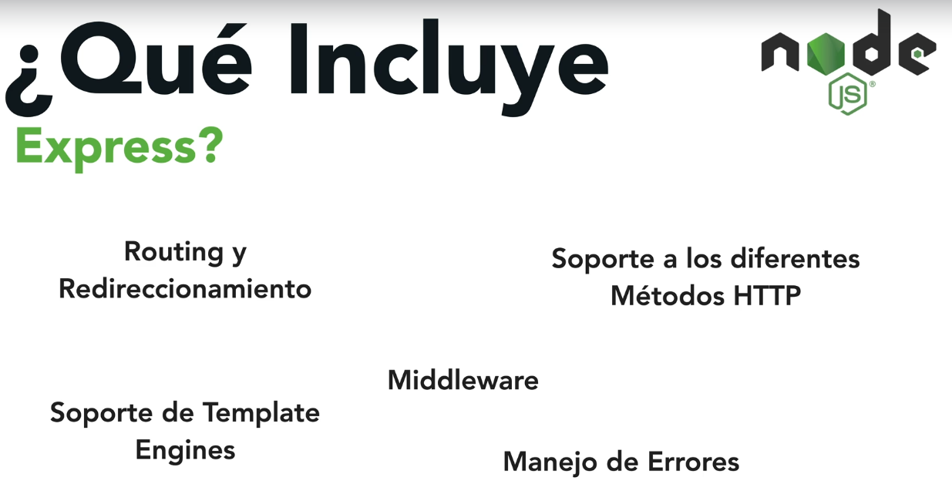

Slide 5
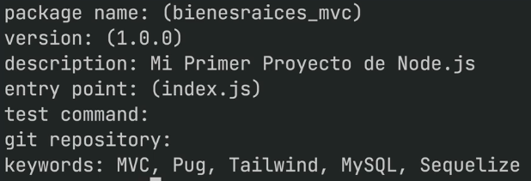
Proyecto AFincaRaiz:
1. Crear carpeta en escritorio bienesraices_mvc.
2. Abrir con Visual Code.
3. Abrir terminal del Visual Code, crear archivo package npm init (npm init –y, esto acepta default automático).

Slide 6
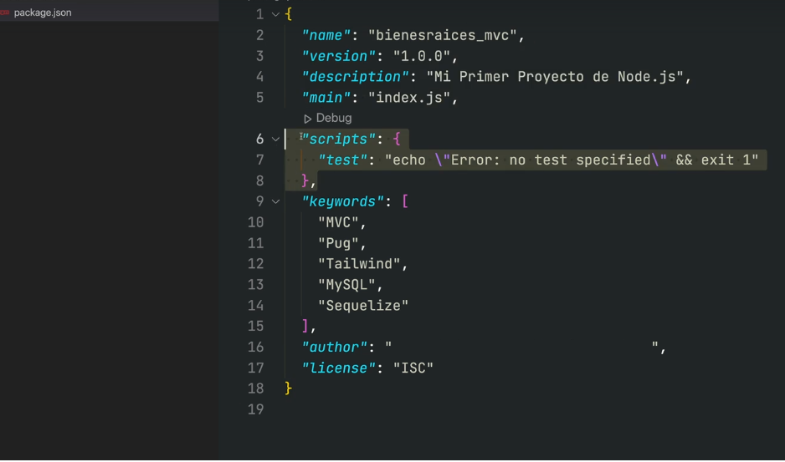
Abriendo Json:
Los scripts, nos ayudan a crear las dependencias las cuales serán usadas en todo el proyecto y todas las versiones

Slide 7
Instalando Dependencias:
Existen algunos tipos de dependencias, entre ellas están las de desarrollo(locales) o las normales(producción a nivel de servidor):
Las de desarrollo pueden ser locales, las normales son a nivel de servidor.
Dependencias desarrollo podrían ser cuando se esta codificando JavaScript, compilando css ect..(estos al subirse compilados ya no se modifican)
De servidor podrían ser peticiones al servidor de la BD, pagos en línea ect..

Slide 8
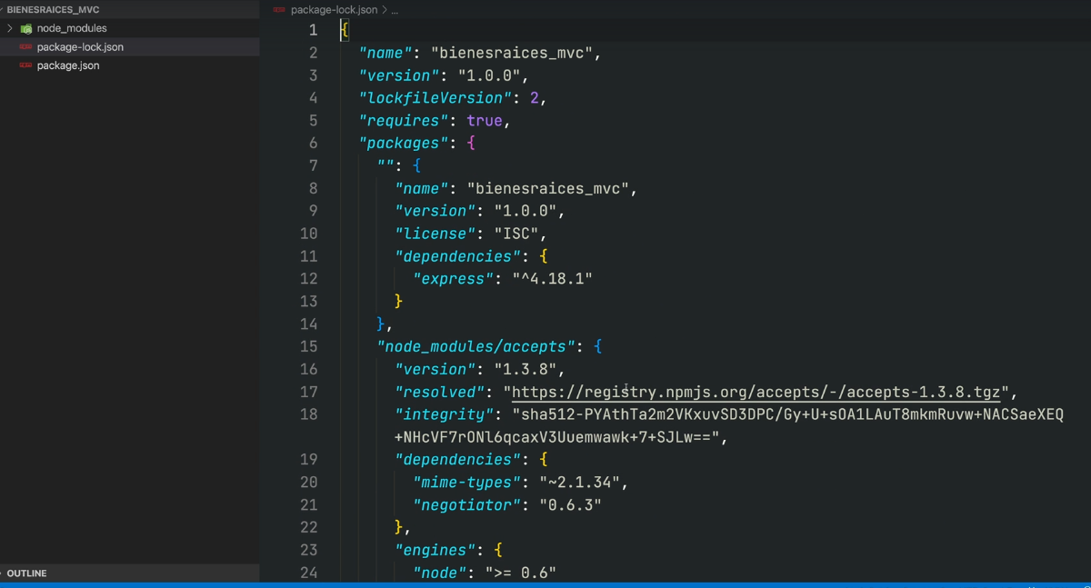
Instalación dependencia Express:
En la terminal npm install (i) express

Slide 9

Instalación dependencias de Desarrollo
Npm i –D express (--save-devp express).
Volver a crear la dependencia express (npm i express)
Creación de archivo principal
Dentro de la carpeta del proyecto se crea nuevo archivo.
Index.js
Dentro del archivo index.js (Console.log(‘Hola mundo’)).
En el archivo package.json sesión de Script se llama el archivo.
Llamando el Script

Slide 10
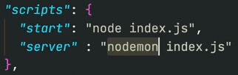
Instalando dependencia de desarrollo para reiniciar el servidor cada vez que se hagan cambios en el archivo principal:
Npm i –D nodemon
Se agrega el script a package.json,
Esto evita que estar ejecutando el
Script cada que se hagan cambios en el archivo.
Solo se ejecuta npm run server

Slide 11

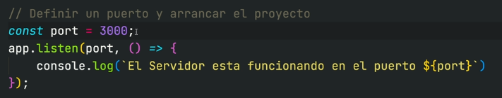
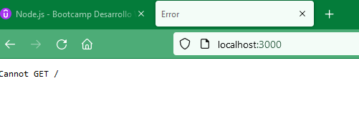
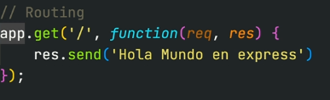
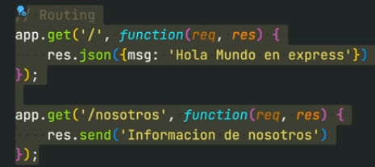
Creando servidor con Express en el index.js:
Extraemos la función:
Llamamos la función:
Definir puerto para app:
Se crea la ruta de la app:
Ejecutamos: npm run nodemon
Require(extrae la dependencia del package.json)
El servidor esta funcionando, para que se vea hay que crear la ruta(Routing)

Slide 12
Habilitar modulos ES modulos node js
En javascript, los módulos nos permiten separar el contenido de nuestro código en unidades lógicas.
Dentro de la línea temporal de los módulos de javascript, los commonjs modules son el formato más antiguo. Después de este, sigue un formato un poco más moderno, conocido como AMD modules, y finalmente tendríamos los ES6 modules, que toman su nombre del estándar ECMAScript 6.
¿Cómo funcionan los commonjs modules en javascript?
De manera general, lo que diferencia cómo funcionan los commonjs modules en javascript es que este formato se rige por la exportación y la importación. Pensemos que tenemos un archivo llamado square.js que contiene el siguiente código:

Slide 13
module.exports = class square {
constructor (width) {
this.width = width;
}
area ( ) {
return this.width ** 2;
};
Se esta asignando una clase square a la propiedad exports de un objeto module. Desde un punto de vista más abstracto, esta haciendo que la clase square esté disponible para el consumidor del archivo square.js por medio de la exportación. Por lo tanto, cuando se desea utilizar la clase square en otra sección, se debe igualar la nueva variable a la palabra clave require de su archivo.

Slide 14
Cómo se escribe:
const square = require(‘./square.js’);
const mySquare = new Square (2);
console.log (‘The area of mySqaure is ${mySquare.area()}’);
A partir del momento en el que escribimos require y le damos el archivo del que hemos exportado nuestra clase, el programa funciona como si hubiéramos escrito esta clase dentro del nuevo archivo. Por ello, podemos utilizar las propiedades de la clase, como lo es area, sin problema.

Slide 15
¿Cómo funcionan los ES6 Modules en JavaScript?
Los módulos ES6 en JavaScript permiten partir nuestro código en distintos archivos y reutilizarlo en diferentes sitios. Para ello, utilizan la misma lógica de importación y exportación de los CommonJS Modules, pero con las palabras clave export e import. Con ellas, podemos importar elementos de muchas maneras.
Name export
Para exportar una variable de un módulo en JavaScript usando los ES6 Modules, podemos añadir la palabra clave export y luego definir la variable. A la hora de importar, utilizaremos la palabra clave import y su nombre de objeto, por lo que deberemos insertar las llaves. A continuación, te ponemos un ejemplo:
export const name = ‘value’
import { name } from ‘…’

Slide 16
Con este método, puedes importar más de una variable usando su nombre dentro de las llaves y separándolas por comas.
Default Export
Otra manera de exportar una variable es usando la palabra clave default. Esta nos permite hacer que, con cualquier nombre, se importe la variable que hemos exportado. A diferencia del name export, solo podemos tener una variable default en un archivo. Puedes ver cómo funciona esto a continuación:
const saludo = ‘hola’
export default saludo
import bienvenida from ‘…’

Slide 17
Rename Export
Este método nos permite renombrar una variable en la exportación para que se use el nuevo nombre en la importación. Esto es muy útil cuando sabemos que habrá otra variable con el mismo nombre en el nuevo archivo.
export {name as newName }
import { newName } from ‘…’
Rename Import
Además de poder cambiar el nombre en la exportación, podemos hacerlo en la importación de elementos. A continuación, te mostramos un ejemplo de una exportación:

Slide 18
export {
name 1,
name2 as new Name2
}
Ahora, podemos no solo usar el nombre dado en la exportación para las variables, sino también cambiarla en la importación.
import {
name1 as new Name1,
new Name2
} from ‘…’

Slide 19
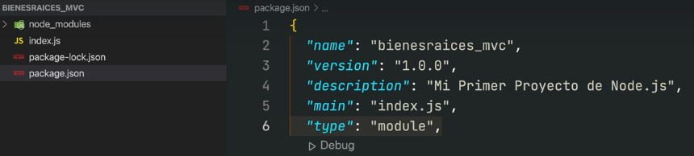
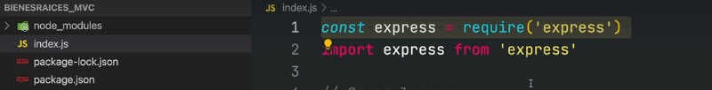
Habilitar modulos ES modulos node js
En el package.json se agrega la siguiente línea “type”: “module”,
En el index.js se agrega la siguiente línea import express from ‘express’, seguidamente se abre la terminar y se corre el servidor

